Slide 1
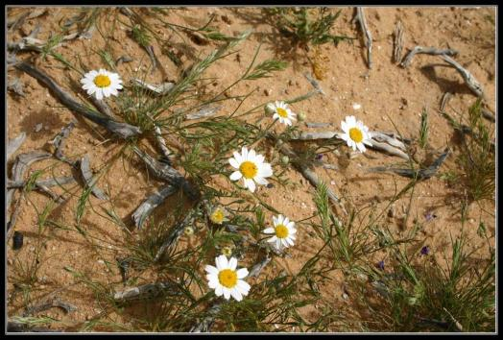
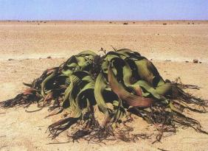
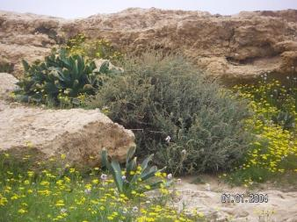
Адаптация растений к высоким температурам
.

Slide 2
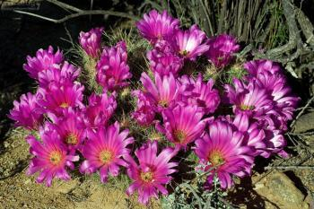
Пустыни покрывают приблизительно одну пятую поверхности Земли. Несмотря на неблагоприятные условия, в пустынях произрастает значительное количество уникальной растительности

Slide 3
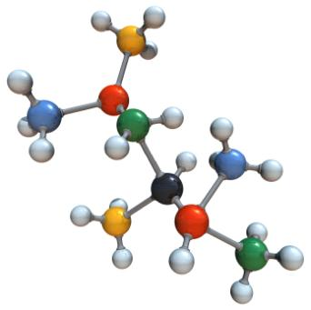
Высокая температура разрушает пространственную конфигурацию протеинов. Под ее воздействием белки денатурируют. Это приводит к разрушению белково-липидных комплексов плазмалеммы и других клеточных мембран, потери осмотических свойств клетки, дезорганизации многих функций клеток.
Повышение температуры до 42°С снижает число делящихся клеток в 500 раз!
При температуре +52°С практически все ядра лизированы.
Расход органических веществ на дыхание начинает превышать их синтез.
В растении происходит угнетение процесса фотосинтеза. Оно начинает голодать.

Slide 4
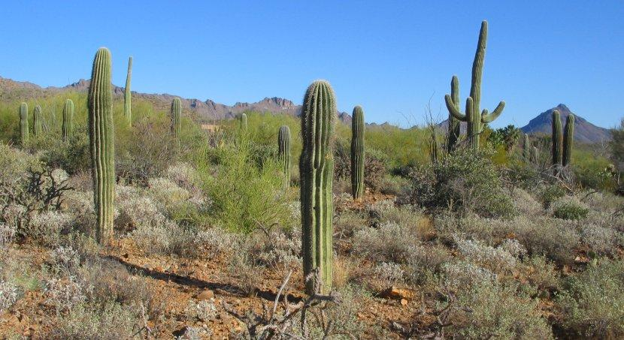
Для того, что бы выжить на планете, растения за много миллионов лет выработали у себя ряд определенных приспособлений к существованию в этих невероятных условиях.

Slide 5
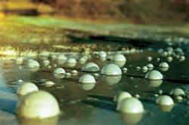
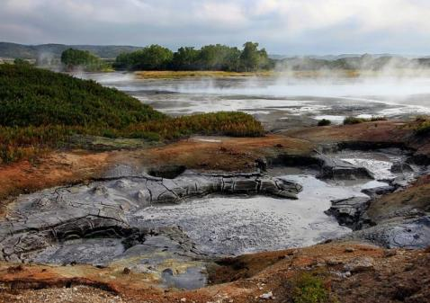
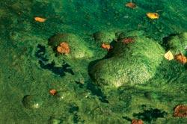
1. Приспособились на клеточном уровне к высоким температурам
Жаростойкие термофильные сине-зеленые водоросли и бактерии геотермальных источников способны переносить повышение температуры до 75-100°С. Жароустойчивость определяется высоким уровнем метаболизма, повышенным содержанием РНК в клетках, устойчивостью белков цитоплазмы к тепловой коагуляции.

Slide 6
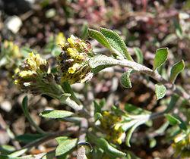
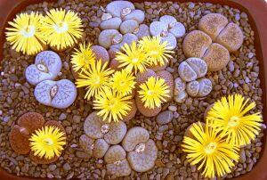
Обычные мезофиты –нежаростойкие растения выдерживают кратковременное повышение температуры до 40-47°С. Кактусы и другие суккуленты выдерживают нагревание солнечными лучами до 50-65°С. Жаровыносливость суккулентов во многом определяется вязкостью цитоплазмы и пониженным обменом веществ.
Бурачок пустынный
Литопсы

Slide 7
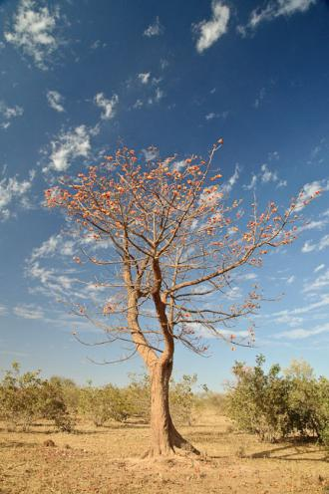
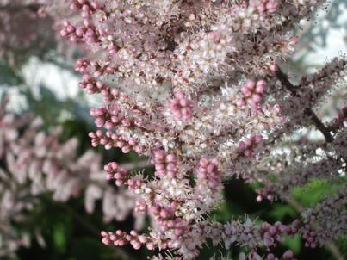
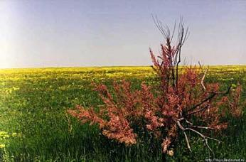
2.1 Научились добывать и экономить влагу (организменный уровень)
Многие кустарники и небольшие деревья в пустынях добывают воду при помощи глубоко уходящей в почву корневой системы.
Акация
Тамариск

Slide 8
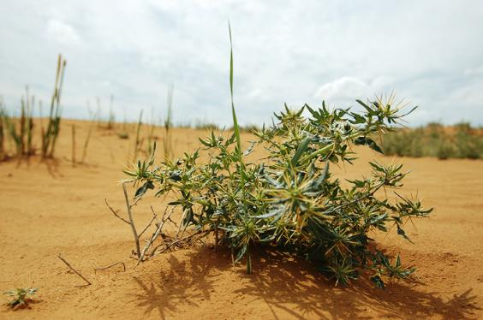
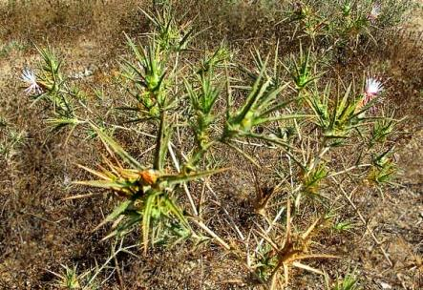
Длинный корень Верблюжьей колючки доходит до грунтовой воды — до глубины 10—20 м. Испаряя воду, она охлаждает свои ткани и может перенести высокую температуру воздуха.
При постройке Суэцкого канала корень колючки был обнаружен на глубине 33 метров!

Slide 9
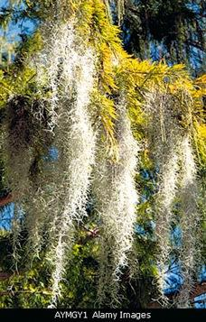
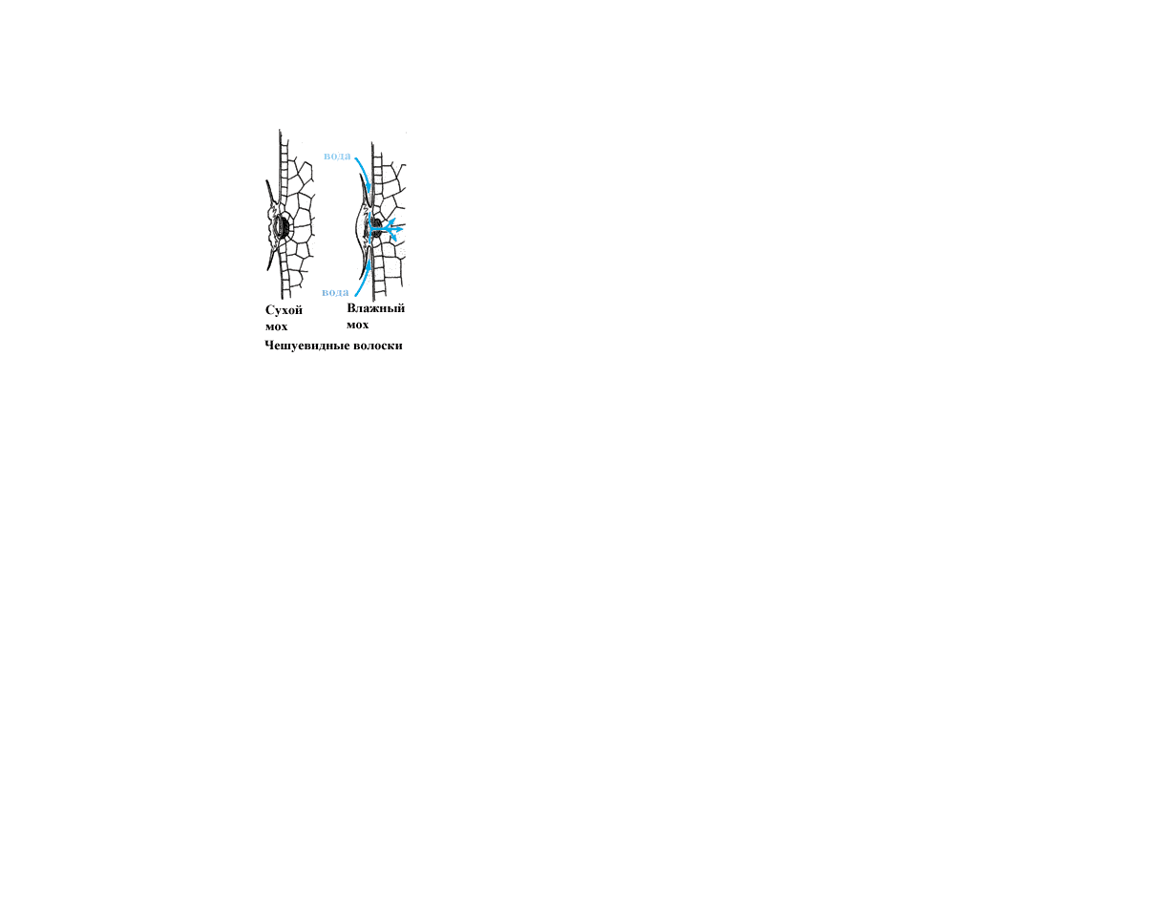
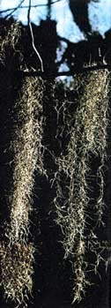
Плотно прижатые чешуевидные волоски испанского мха на гибких побегах всасывают всю попадающую под них воду. Сквозь клетки, защищенные волосками, вода проникает внутрь растения и уже не имеет возможности испариться.

Slide 10
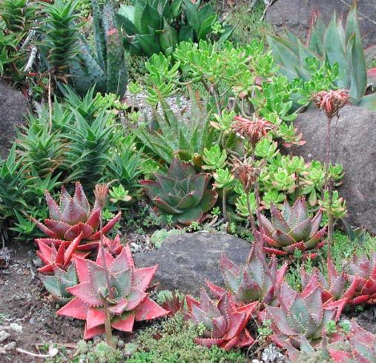
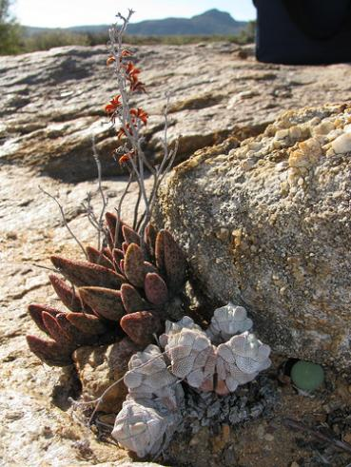
Сочные мясистые листья суккулентов для уменьшения площади испарения покрыты тонким слоем воска, что позволяет им экономить влагу в жарком климате, снижая испарение в 15 (!) раз. Вода, попавшая на лист скатывается шариками, сам же он остается сухим.

Slide 11
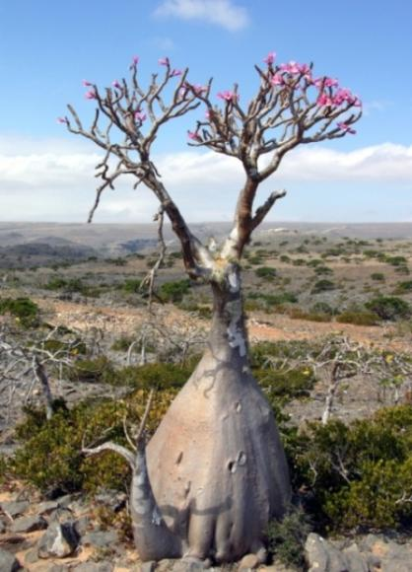
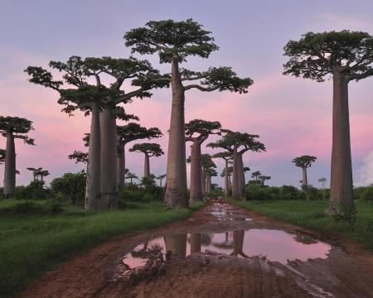
Суккуленты – это растения, имеющие специальные ткани для запаса воды. Суккуленты бывают стеблевые и листовые в зависимости от того, где они запасают влагу. К примеру, кактусы,
бутылочное дерево, баобаб –
это стеблевые суккуленты.
Адениум тучный
Баобаб

Slide 12
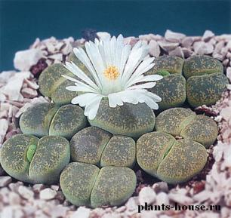
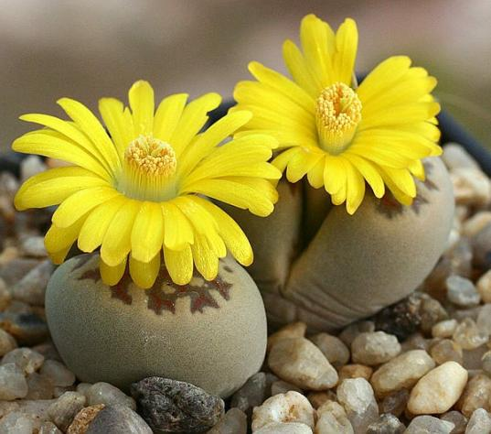
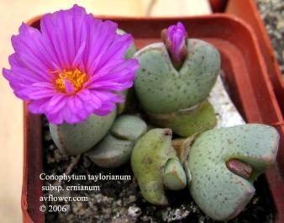
Среди листовых суккулентов интересны разнообразные литопсы. Во время сухого сезона они находятся в состоянии относительного покоя и выглядят как камни.

Slide 13
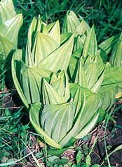
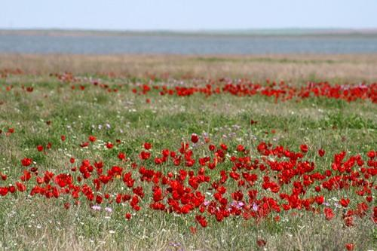
Глубокие бороздки листьев некоторых растений создают резервуар для накопления и хранения воды. Такими свойствами обладают листья тюльпанов, некоторых луков и растений из семейства бромелиевых.
Листья чемерицы могут вмещать до 0,5 литра воды каждая!
Чемерица
Тюльпаны

Slide 14
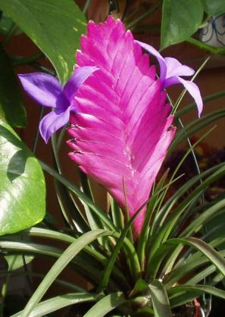
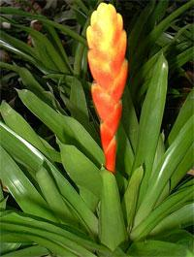
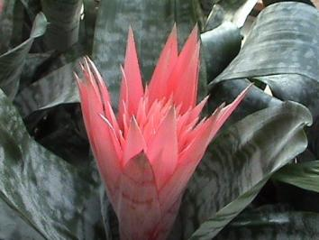
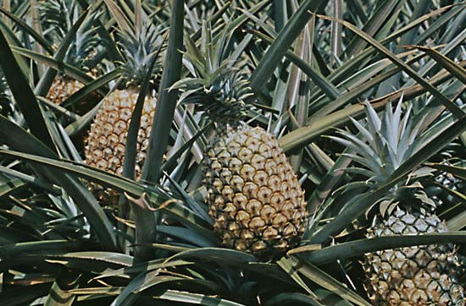
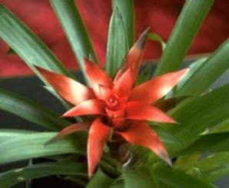
Семейство бромелиевых.

Slide 15
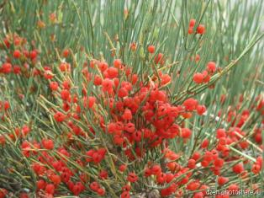
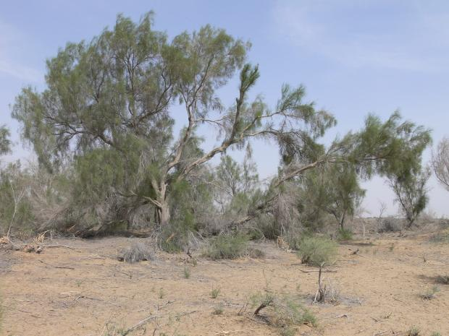
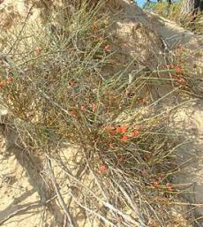
Функции листьев могут выполнять зеленые удлиненные побеги, которые для уменьшения испарения влаги в сухой сезон сбрасываются.
Эфемера
Саксаул

Slide 16
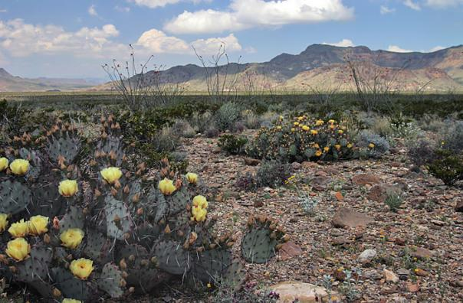
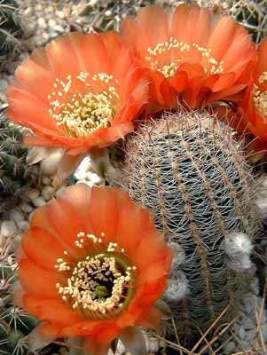
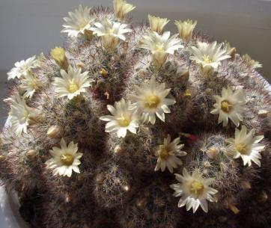
Кактусы имеют толстые, мясистые стебли и колючки вместо настоящих листьев.

Slide 17
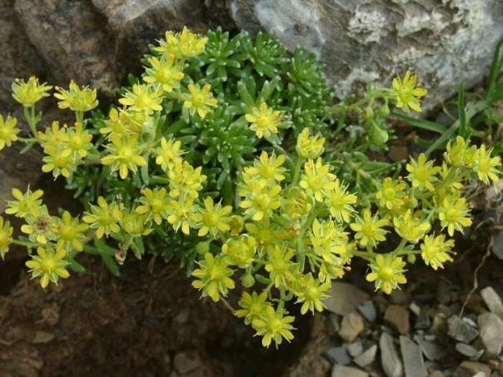
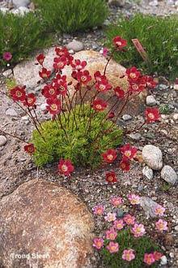
При попадании капель дождя пробочки из извести, закрывающие специальные отверстия в листьях камнеломки, приподнимаются, а при высыхании опускаются на место, предотвращая испарение.

Slide 18
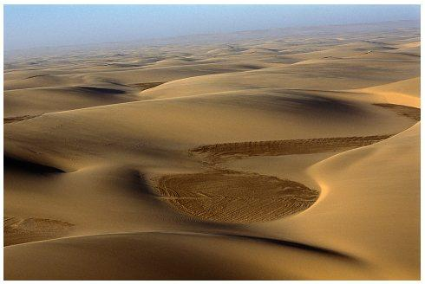
2.2 Впадают в состояние анабиоза
Во время неблагоприятного сезона растения жарких засушливых мест, как правило, находятся в состоянии покоя или выращивают семена, способные пережить такой период.
Когда наступает время роста, семена прорастают, появляются новые растения, которые быстро отцветают и дают новый урожай семян, а затем снова впадают в состояние покоя.
Некоторые виды синезеленых водорослей могут жить на почве в пустынях при температуре 70-80 °С. В жару их скопления превращаются в сухие, ломкие, почти черные корочки, они находятся в состоянии глубокого покоя. После дождя эти корочки набухают, клетки оживают, и у них происходит фотосинтез.

Slide 19
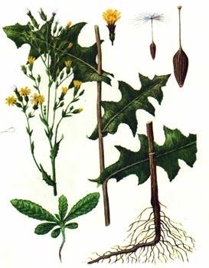
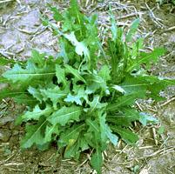
2.3 Поворачивают листья от солнечных лучей
Латук дикий относится к компасным растениям. Они известны тем, что в полдень их листья располагаются по меридиану, т.е. ребром к солнечному свету. Лучи скользят по листовой пластине и она меньше нагревается.

Slide 20
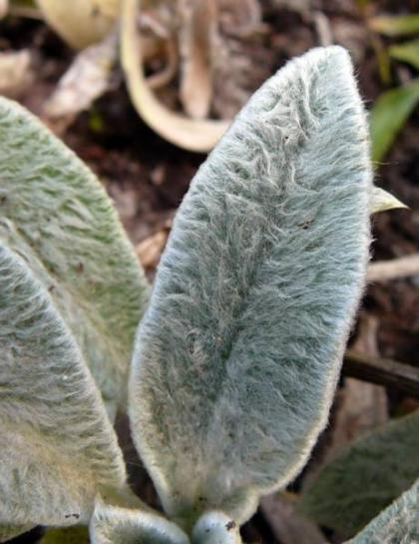
2.4 Отражают солнечные лучи
«Медвежье ухо» хорошо защищено от перегрева сильно ветвящимися светлыми волосками. Они действуют как шерсть на ухе медведя, сохраняя температуру. Кроме того, светлые, немного серебристые волоски отражают солнечный свет и растение нагревается не так сильно.

Slide 21
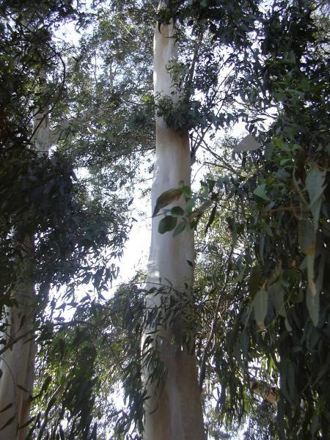
Белые стволы эвкалипта так же отражают жаркие солнечные лучи. Эвкалипт относится к пирофитам (от греческого «pro» - огонь), растениям, которые не только тепло и огнеупорны, но и находятся в некой зависимости от огня. Например, не могут размножаться в отсутствие пожаров

Slide 22
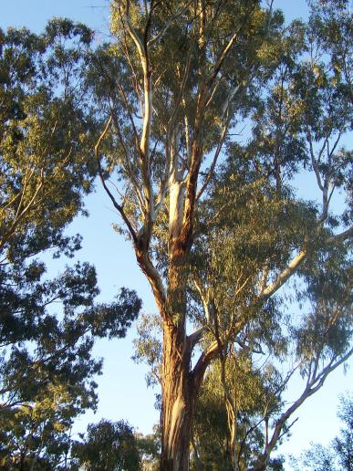
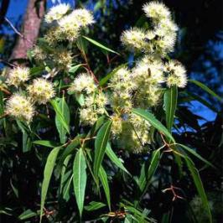
Они сами способствуют воспламенению, выделяя горючие эфирные масла. На жарком солнце специальные видоизмененные листья эвкалиптов возгораются и уже через несколько минут полыхает огромный участок леса. Погибают все конкуренты эвкалиптов по экологической нише. Однако огонь нисколько не вредит пирофитам. Эфирные масла при горении дают больше света, чем тепла. Плоды некоторых видов эвкалипта трескаются ТОЛЬКО во время пожаров.

